Slide 1
Exposé Bachelorthesis
Entwicklung eines automatischen Timing-Messgeräts für Kameras
Raphael Seitz, pho_21_vz
01.03.2024

Slide 2
Inhaltsverzeichnis
Inhalt der Bachelorarbeit
Ausformulierte Forschungsfragen
Themen- / Systemabgrenzung
Meilensteine
Zeitplan
Inhaltsverzeichnis Bericht
Quellenverzeichnis
Technologiekonzept
Weitere Diskussionspunkte

Slide 3
Inhalt der Bachelorthesis
Iterative Entwicklung einer Hardware mit Mikrokontroller
Implementierung der Software des Mikrokontrollers zur Kommunikation mit USB
2D-Bildverarbeitung zum finden der Hardware und auslesen der LEDs
Visualisierung der Auswertung

Slide 4
Ausformulierte Forschungsfragen
Mit welcher Anordnung / Ansteuerung der LEDs kann geschickt Zeit kodiert und detektiert werden?
Wie können welche Kamerafehler und Aufnahmeeigenschaften detektiert werden?
Wie grob weichen die vom Hersteller versprochen Aufnahmeeigenschaften ab?
Welche Einflüsse hat eine variierende Bildqualität?

Slide 5
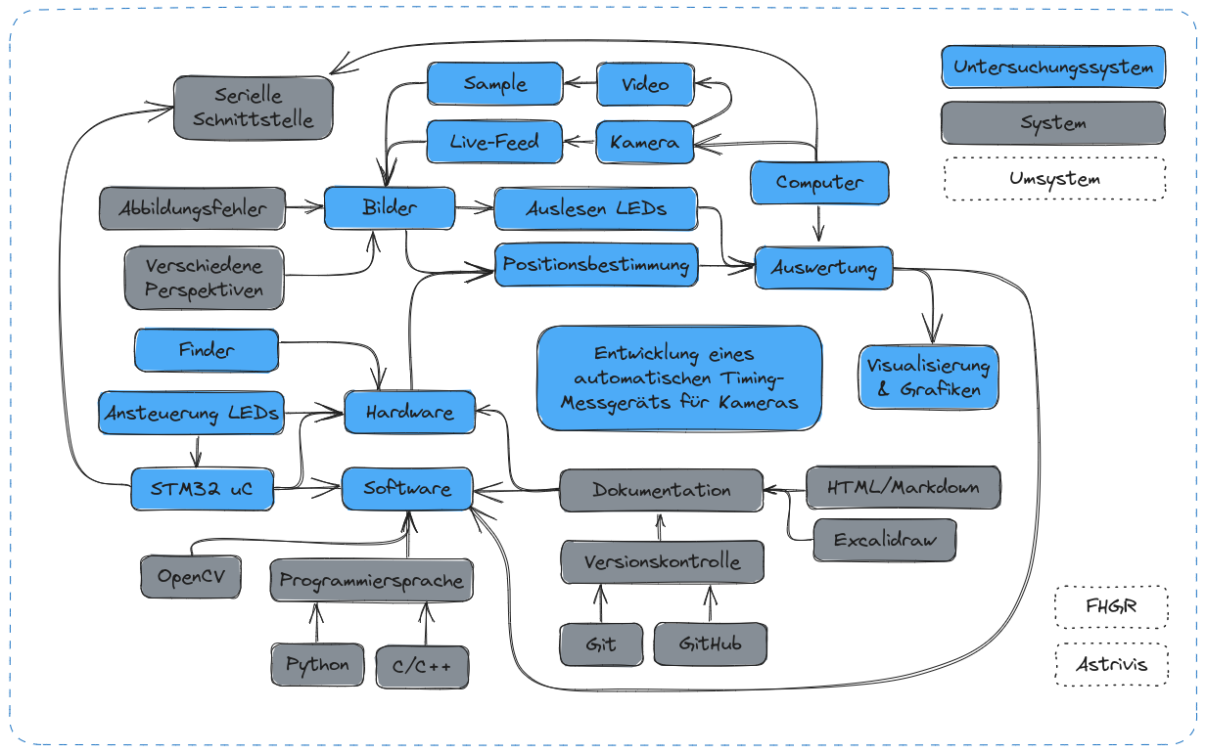
Themen- / Systemabgrenzung

Slide 6
Meilensteine
M1 Kickoff Bachelorthesis
M2 Abgabe Exposé
M3 Stationärer Prototyp ohne Finder
M4 Freies Messystem mit Finder
M5 Abgabe Bericht

Slide 7
Zeitplan
Vorbereiten bis KW09 / 01.03.2024
Prototyp bis KW15 / 12.04.2024
Messsystem bis KW24 / 14.06.2024
Bericht bis KW28 / 12.07.2024
Korrektur + Abgabe bis KW32 / 09.08.2024

Slide 8
Inhaltsverzeichnis Bericht (Änderungen Vorbehalten)
Abstract
Inhaltsverzeichnis
Abkürzungsverzeichnis
Einleitung
  Ausgangslage
  Problemstellung
  Fragestellung und Zielsetzung
  Vorgehensweise
Hauptteil
  Schema
  Layout
  Software uC
  Software PC
  Ansätze zur Auswertung
Ergebnisse
  Auswertung
  Zuverlässigkeit
  Optimierungsmöglichkeiten
Quellenverzeichnis
Abbildungs- & Tabellenverzeichnis

Slide 9
Quellenverzeichnis
The Python Book
A LED-Based IR/RGB End-to-End Latency Measurement Device
Indoor localization based on LEDs
Data Matrix Code Location Based on Finder Pattern Detection and Bar Code Border Fitting

Slide 10
Technologiekonzept
2D-Matrix Anordnung von LEDs
Eine LED die aktiv ist und "wandert"
Anzahl aktive LEDs im Bild = Beleuchtungszeit
Position + Helligkeit LEDs = Zeitstempel
Frequenz mit Kamera abgestimmt

Slide 11
Diskussionspunkte
Bericht in Englisch oder Deutsch schreiben?
Weitere Termine für Besprechungen
Kostenabschätzung : Geringe Materialkosten

